Slide 1
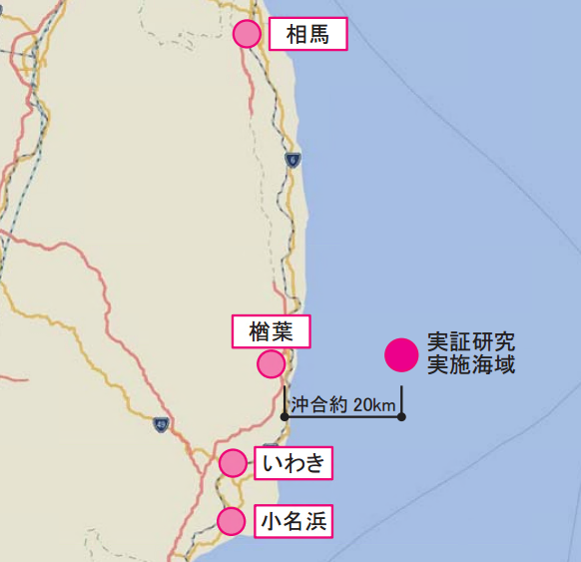
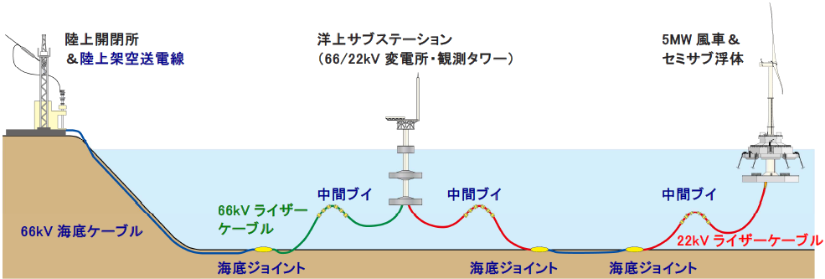
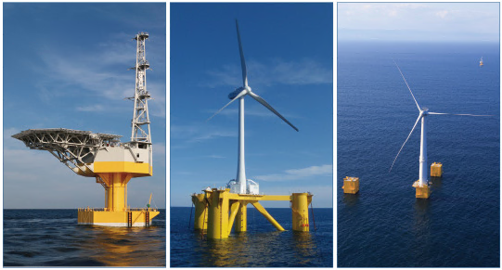
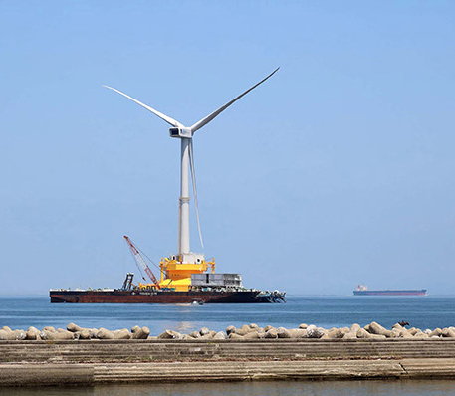
図 福島浮体式洋上ウィンドファーム実証研究事業 出典：福島洋上風力コンソーシアム
陸上連系送電線～洋上サブステーション
～洋上風力発電と海底ケーブル
●福島第一原発
2013年度～稼働中
浮体サブステーション
「ふくしま絆」
2013年度～稼働中
コンパクトセミサブ浮体
「ふくしま未来」(2MW)
2015年度～稼働中
V字型セミサブ浮体
「ふくしま新風」(7MW)
（高さ189mの世界最大級）
2016年度～運転開始
アドバンストスパー浮体
「ふくしま浜風」(5MW)
（福島沖に曳航して設置する様子）

